Slide 1



Concepts GÉNÉRAUX DES RÉSEAUX
Routage Dynamique: RIP et EIGRP
Taghrid Asfour

Slide 2
Objectifs
La fonction des protocoles de routage dynamique
Classification des protocoles de routage dynamique
Les protocoles de routage à vecteur de distance
Routing Information Protocol RIP v2
Enhanced Interior Gateway Routing Protocol EIGRP (partie optionnelle)

Slide 3
Les composants des protocoles de routage dynamique
Les protocoles de routage dynamique sont utilisés pour faciliter l'échange d'informations de routage entre des routeurs
La fonction des protocoles de routage dynamique inclut les éléments suivants :
Découverte des réseaux distants
Actualisation des informations de routage
Choix du meilleur chemin vers des réseaux de destination
Capacité à trouver un nouveau meilleur chemin si le chemin actuel n'est plus disponible

Slide 4
Les composants des protocoles de routage dynamique
Les protocoles de routage dynamique se composent principalement des éléments suivants :
Structures de données :
Pour fonctionner, les protocoles de routage utilisent généralement des tables ou des bases de données
Ces informations sont conservées dans la mémoire vive
Messages de protocoles de routage :
Les protocoles de routage utilisent différents types de messages pour découvrir les routeurs voisins, échanger des informations de routage et effectuer d'autres tâches afin d'obtenir et de gérer des informations précises relatives au réseau
Algorithme :
Les protocoles de routage utilisent des algorithmes pour faciliter l'échange d'informations de routage et déterminer le « meilleur » chemin d'accès

Slide 5
Classification des protocoles de routage dynamique
 | Protocoles IGP |  |  |  | Protocoles EGP
 | Vecteur de distance |  | État de lien
IPv4 | RIPv2 | EIGRP | OSPFv2 | IS-IS | BGP
IPv6 | RIPng | EIGRP pour IPv6 | OSPFv3 | IS-IS pour IPV6 | MP-BGP
RIP : Routing Information Protocol
EIGRP : Enhanced Interior Gateway Routing Protocol
OSPF : Open Shortest Path First
IS-IS : Intermediate system to intermediate system
BGP : Border Gateway Protocol
BGP-MP : Multiprotocol BGP

Slide 6
RIPv2

Slide 7
RIP: Routing Information Protocol
3 versions:
RIPv1: RFC 1058
RIPv2: RFC1387, RFC1388 et RFC 1723
RIPng: RFC2080 pour IPv6 uniquement
Principales caractéristiques:
Protocole à vecteur de distance
Les routes sont annoncées sous la forme de vecteurs de distance et de direction
Vecteur de distance (métrique): le nombre de sauts qui séparent le routeur du réseau de destination
Direction (next-hop): l’interface dans laquelle les paquets doivent être transférés
Si le nombre de sauts pour un réseau est supérieur à 15, RIP ne peut pas fournir de route à ce réseau
Les mises à jour de routage sont envoyées par multicast (multidiffusion), périodiquement (toutes les 30 secondes dans la version 2)

Slide 8
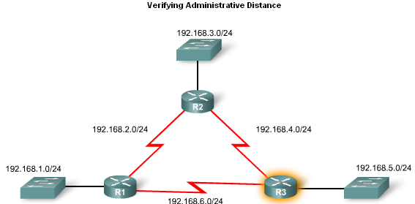
RIP: Fonctionnement
RIP utilise 2 types de messages:
Un message de requête
Un message de réponse/diffusion
Au démarrage :
Après la configuration de RIP le routeur envoie, via chaque interface configurée avec RIP, un message de requête pour demander aux voisins l’envoi de leurs informations de routage (routes RIP + routes directement connectées et déclarées dans les configurations de RIP uniquement)
Les routeurs voisins répondent par l’envoi des routes RIP qu’ils disposent dans leurs tables de routage ainsi que les réseaux déclarés dans leurs configurations RIP
La mise à jour des routes dans la table de routage est alors déclenchée avec l’algorithme de Bellman-Ford
Requête
Réponse
Notes:
Pour l’enseignant: dérouler au fur et à mesure les différentes étapes

Slide 9
RIP: Fonctionnement
Après le démarrage
Suite à la phase de démarrage chaque routeur RIP envoie périodiquement des messages à destination de tous les autres routeurs RIP par multicast (vers l’adresse 224.0.0.9)
Tous les routeurs RIP font partie de ce groupe multicast
L’adresse 224.0.0.9 est réservée pour RIPv2
Les messages RIP échangés entre les routeurs sont encapsulés dans des paquets UDP (port 520 pour RIPv2)
Les messages envoyés par un routeur contiennent l’intégralité des informations de routage RIP
Multidiffusion périodique
Notes:
Pour l’enseignant: dérouler au fur et à mesure les différentes étapes

Slide 10
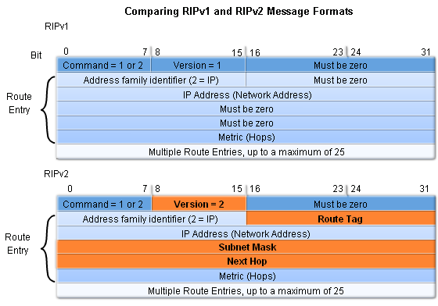
RIP: format de message
Modifications par rapport à RIPv1
Au niveau du format de message RIPv2
Le champ « masque de sous réseau »
Le champ « saut suivant »
Conséquences: permet le routage classless et le VLSM
Les mises à jour sont envoyées par multicast à l’adresse 224.0.0.9 et non pas par broadcast
Configuration: similaire à RIPv1 il suffit de préciser l’utilisation de la version 2

Slide 11
RIP: Calcul des routes
RIP utilise l’algorithme de Bellman-Ford
A la réception des tables de routage des voisins un routeur RIP exécute l’algorithme de Belleman-Ford :
Le routeur examine chaque entrée (route) reçue
Si l’entrée n’est pas dans sa table de routage alors elle est insérée dans la table avec un coût_nouveau= coût initial + 1
Si l’entrée est déjà dans la table alors le coût de la route existante est comparé avec le coût de la nouvelle route + 1 et on choisit d’insérer la route avec le coût le plus faible
Sinon il n’y a pas de changement
La modification d’une route dans la table d’un routeur engendre l’émission de la nouvelle table sur tous les ports de routeur
Les échanges entre les routeurs continuent jusqu’à la convergence

Slide 12
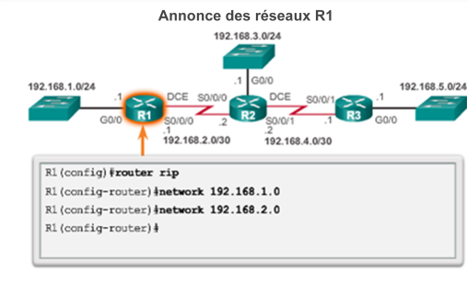
Configuration RIP
!Configuration de RIPv2 sur R1
R1(config)#router rip
R1(config-router)#version 2
R1(config-router)#network 192.168.1.0
R1(config-router)#network 192.168.2.0
R1(config-router)#auto-summary
Indiquer la version du protocole
Déclarer le réseau connecté à G0/0
Déclarer le réseau connecté à S0/0/0
Cette commande existe par défaut
Si les sous réseaux à déclarer sont issus de la division d’un réseau principal il suffit de déclarer le réseau principal
Le routeur trouvera les sous réseaux exacts à déclarer en examinant les adresses IP de ses interfaces
Configuration à éviter
Configuration recommandée
Router(config)#router rip
Router(config-router)#version 2
Router(config-router)#network 10.1.0.0
Router(config-router)#network 10.2.0.0
Router(config-router)#network 10.3.0.0
Router(config)#router rip
Router(config-router)#version 2
Router(config-router)#network 10.0.0.0

Slide 13
La commande network
!Configuration de RIPv2 sur R1
R1(config)#router rip
R1(config-router)#version 2
R1(config-router)#network 192.168.1.0
R1(config-router)#network 192.168.2.0
R1(config-router)#auto-summary
Deux principales fonctions pour cette commande network:
Autoriser les messages rip à passer par l’interface G0/0 (entrée et sortie)
Annoncer le préfixe 192.168.1.0/24 aux routeurs voisins
Deux principales fonctions pour cette commande network:
Autoriser les messages rip à passer par l’interface S0/0/0 (entrée et sortie)
Annoncer le préfixe 192.168.2.0/24 aux routeurs voisins si l’option auto-summary est activée, ou annoncer le préfixe 192.168.2.0/30 si l’option auto-summary est désactivée

Slide 14
Résumé automatique des routes « auto-summary » Cas d’application de l’auto-summary
Dans les messages RIP envoyés de R1 vers R2, le routeur R1 informe R2 d’une route vers le résumé 10.0.0.0/8 et non pas vers le 10.1.0.0/16!
30.1.0.0/16
10.1.0.0/16
50.1.0.0/16
20.1.0.0/16
40.1.0.0/16
!Configuration de RIPv2 sur R1
R1(config)#router rip
R1(config-router)#version 2
R1(config-router)#network 10.0.0.0
R1(config-router)#network 20.0.0.0
R1(config-router)#auto-summary
Les deux préfixes ne sont pas issus de la division du même réseau
=> Donc le résumé d’adresse « auto-summary» va être appliqué

Slide 15
Résumé automatique des routes « auto-summary » Cas de non application de l’auto-summary
30.1.0.0/16
10.1.0.0/16
50.1.0.0/16
10.2.0.0/16
40.1.0.0/16
!Configuration de RIPv2 sur R1
R1(config)#router rip
R1(config-router)#version 2
R1(config-router)#network 10.1.0.0
R1(config-router)#network 10.2.0.0
R1(config-router)#auto-summary
Les deux préfixes sont issus du même réseau 10.0.0.0/8
=> Donc le résumé d’adresse « auto-summary» n’a aucun effet et R1 va annoncer le réseau 10.1.0.0/16 et 10.2.0.0/16 à R2
A retenir: Si l’option auto-summary est activée sur un routeur, alors elle sera appliquée si l’adresse IP d’au moins une de ses interfaces n’est pas issue du même réseau principal que les autres interfaces

Slide 16
Travail demandé
Examiner les configurations et répondre aux questions suivantes :
Quelles informations de routage R2 envoie à R3 par RIP?
Quelles informations de routage R2 envoie à R1 par RIP?
Quelles informations de routage R3 envoie à R2 par RIP?
30.1.0.0/16
10.1.0.0/16
50.1.0.0/16
20.1.0.0/30
40.1.0.0/30
!Configuration de RIPv2 sur R1
R1(config)#router rip
R1(config-router)#version 2
R1(config-router)#network 10.0.0.0
R1(config-router)#network 20.0.0.0
R1(config-router)#auto-summary
!Configuration de RIPv2 sur R2
R2(config)#router rip
R2(config-router)#version 2
R2(config-router)#network 40.0.0.0
R2(config-router)#network 20.0.0.0
R2(config-router)#network 30.0.0.0
R2(config-router)#auto-summary
!Configuration de RIPv2 sur R3
R3(config)#router rip
R3(config-router)#version 2
R3(config-router)#network 40.0.0.0
R3(config-router)#network 50.0.0.0
R3(config-router)#auto-summary

Slide 17
Travail demandé
Supposons que les routeurs R1, R2 et R3 sont correctement configurés avec :
Des interfaces bien activées
Des adresses IP bien attribuées aux interfaces
Quel est le contenu de la table de routage sur chaque routeur avant la configuration de RIPv2?
Quel sera le contenu de la table de routage sur chaque routeur après les configurations de RIPv2?
Expliquer les différents échanges RIP
Dérouler l’algorithme Bellman-Ford étape par étape sur chaque routeur
!Configuration de RIPv2 sur R1
R1(config)#router rip
R1(config-router)#version 2
R1(config-router)#network 192.168.1.0
R1(config-router)#network 192.168.2.0
!Configuration de RIPv2 sur R2
R2(config)#router rip
R2(config-router)#version 2
R2(config-router)#network 192.168.2.0
R2(config-router)#network 192.168.3.0
R2(config-router)#network 192.168.4.0
!Configuration de RIPv2 sur R3
R3(config)#router rip
R3(config-router)#version 2
R3(config-router)#network 192.168.4.0
R3(config-router)#network 192.168.5.0

Slide 18
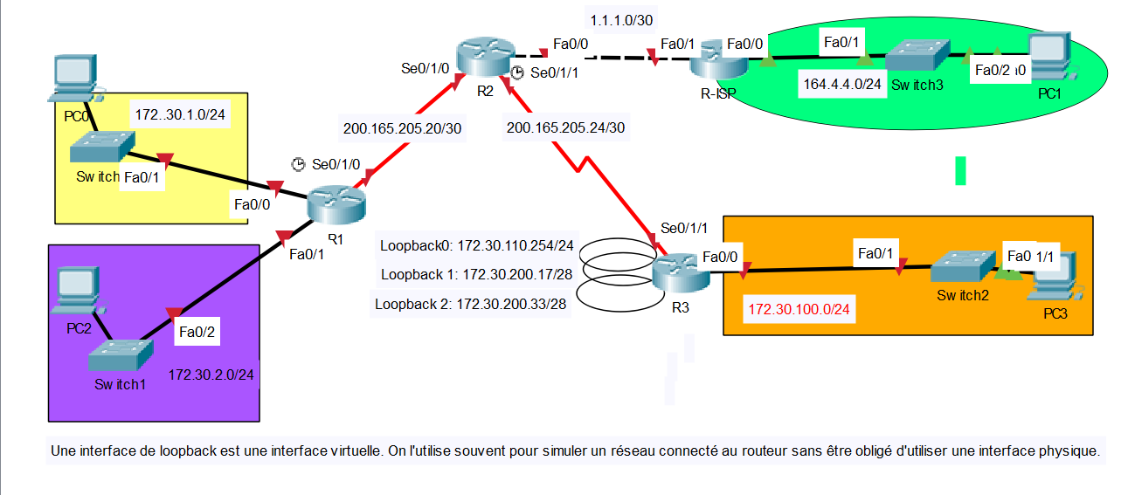
Travail demandé : partie-I
Utiliser packettracer pour réaliser le réseau suivant

Slide 19
Travail demandé : partie-II Configuration de RIPV2 avec l’option auto-summary
Configurer le réseau de la partie-I (adresses IP, masques, passerelles,…)
Configurer RIPv2 sur R1, R2 et R3 (laisser l’option auto-summary activée pour l’instant)
Examiner la table de routage de R3 :
Existe-t-il une route vers le réseau 172.30.1.0/24 ?
Existe-t-il une route vers le réseau 172.30..0.0/16 ?
Comment pouvez-vous interpréter ces résultats ?
Examiner la table de routage de R1 :
Existe-t-il une route vers le réseau 172.30.100.0/24 ?
Existe-t-il une route vers le réseau 172.30.0.0/16 ?
Comment pouvez-vous interpréter ces résultats ?
Examinez la table de routage de R2 :
Existe-t-il une route vers le réseau 172.30.100.0/24 ?
Existe-t-il une route vers le réseau 172.30.1.0/24.
Existe-t-il une ou plusieurs routes vers le réseau 172.30.0.0/16 ?
Comment pouvez-vous interpréter ces résultats ?
Tester la connectivité entre le PC1 et le PC2. Expliquer les raisons de l’échec de la communication

Slide 20
Travail demandé : partie-III Configuration de RIPV2 avec l’option auto-summary désactivée
Modifier la configuration de rip sur les trois routeurs et désactiver l’auto-summary
Utiliser la commande « no auto-summary » en mode de configuration du routeur RIP
Revérifier les tables de routage de R1, R2, R3 et comparer les avec les tables de routage d’avant la désactivation de l’auto-summary
Tester la connectivité entre le PC1 et le PC2. Vérifier que la communication est possible

Slide 21
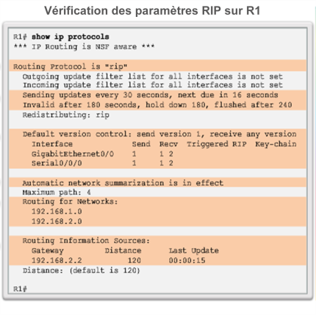
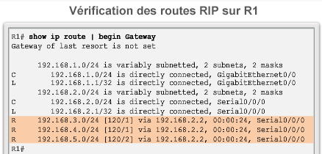
Commandes utiles pour la vérification du routage RIP

Slide 22
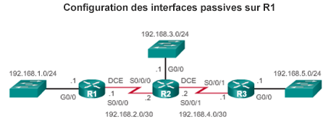
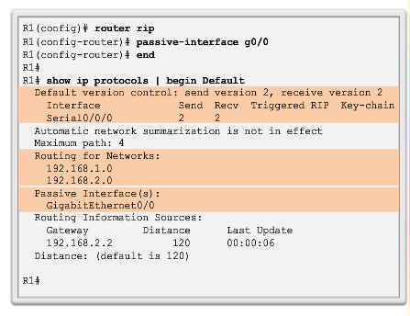
Optimisation et sécurisation des échanges RIP
Inutile d’envoyer des messages RIP par la G0/0
Aucun routeur n’est en face pour les recevoir!
Inutile d’envoyer des messages RIP par la G0/0
Inutile d’envoyer des messages RIP par la G0/0
!Configuration de RIPv2 sur R1
R1(config)#router rip
R1(config-router)#version 2
R1(config-router)#network 192.168.1.0
R1(config-router)#network 192.168.2.0
R1(config-router)#passive-interface g0/0
L'envoi de messages RIP non nécessaires sur un réseau local a une incidence sur la performance et la sécurité du réseau

Slide 23
Optimisation et sécurisation des échanges RIP
Passiver la S0/0/0
!Configuration de RIPv2 sur R1
R1(config)#router rip
R1(config-router)#version 2
R1(config-router)#network 192.168.1.0
R1(config-router)#network 192.168.2.0
R1(config-router)#passive-interface S0/0/0
Quel intérêt pourrait-il y avoir à passiver la S0/0/0 sur R1?
Attention: Passiver l’interface S0/0/0 empêche le routeur R1 d’envoyer des messages RIP vers R2. Cependant R1 continue à recevoir des messages RIP de R2

Slide 24
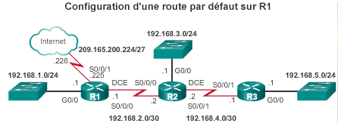
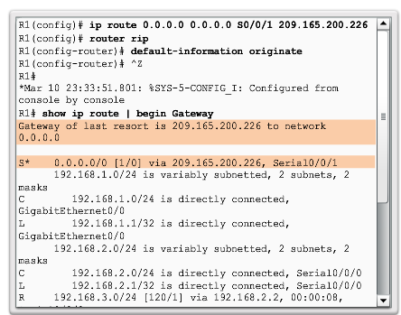
Propagation d'une route par défaut avec RIP
Avec RIP, la présence d’une route statique par défaut sur R1 n’est pas obligatoire pour que R1 fasse propager une route par défaut à R2 et à R3 avec RIP
Sauf si R1 n’a pas de route par défaut alors la communication avec Internet ne sera pas possible
!Configuration de RIPv2 sur R1
R1(config)#router rip
R1(config-router)#version 2
R1(config-router)#network 192.168.1.0
R1(config-router)#network 192.168.2.0
R1(config-router)#passive-interface G0/0
R1(config-router)#default-information originate

Slide 25
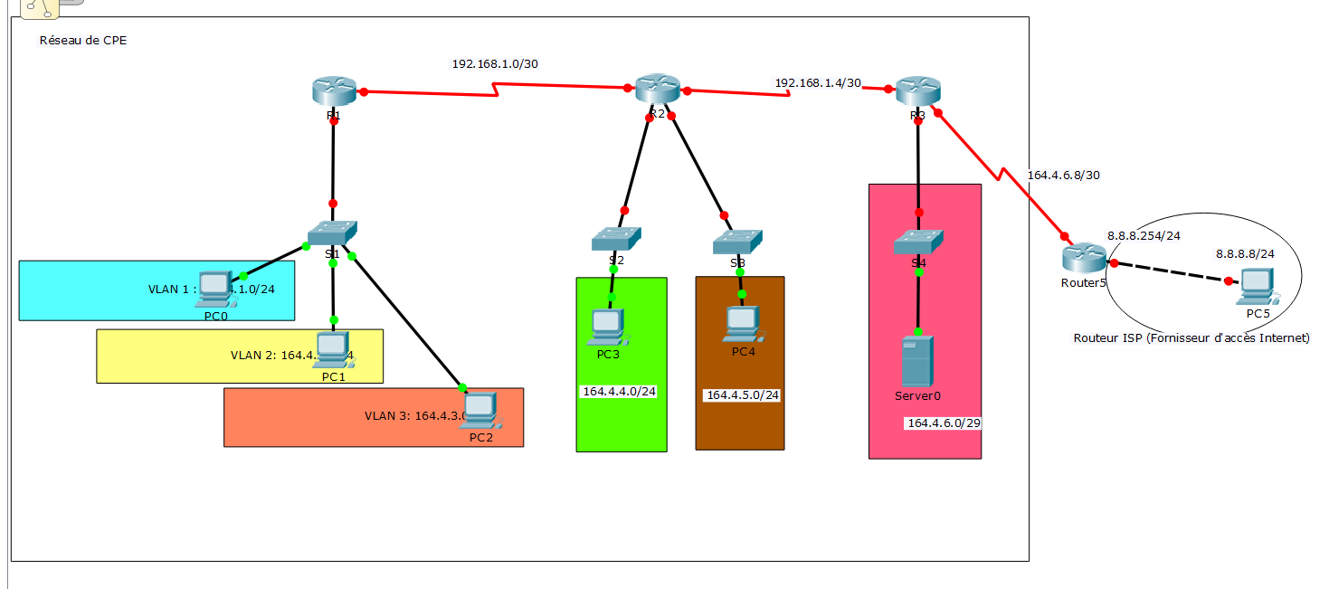
Travail demandé : Partie - I
Réaliser ce réseau avec packettracer

Slide 26
Travail demandé : Partie - II
Configurer les VLAN 1, 2 et 3 sur le switch S1
Configurer les PC avec les @IP et @Gateway
Configurer les interfaces des routeurs (@IP et masques)
Configurer le routage RIPv2 de manière optimisée et sécurisée sur les routeurs internes à CPE
Tous les PC et les serveurs de CPE doivent communiquer ensemble à ce stade
Configurer une route statique par défaut sur R1 pour pouvoir communiquer avec Internet
Sur R3: configurer la propagation d’une route par défaut avec RIP vers R1 et R2
Vérifier la présence d’une route par défaut sur R1 et R2 (Il s’agit d’une route R* et non pas S*)
Configurer le routage statique sur ISP pour joindre le réseau de CPE de manière optimisée
Tous les PC et serveurs de CPE doivent pouvoir communiquer avec Internet

Slide 27
EIGRP (Enhanced Interior Gateway Routing Protocol)
Notes:
Cisco Networking Academy program
Scaling Networks
Chapter 7: Enhanced Interior Gateway Protocol (EIGRP)

Slide 28
EIGRP
Introduction
Caractéristiques de EIGRP
Configuration de EIGRP pour IPv4
Fonctionnement de EIGRP
Notes:
Chapter 7

Slide 29
Fonctionnalités du protocole EIGRP
Défini en 1992 par Cisco
Protocole de routage à vecteur de distance
Utilise l’algorithme DUAL (Diffusing Update Algorithm) pour calculer les routes principales et les routes de secours
Etablit des relations de voisinage entre les routeurs (2 à 2)
Utilise le protocole RTP (Reliable Transport Protocol) pour la diffusion de routes aux voisins
Mise à jour partielle et limitée :
Envoi des mises à jours uniquement en cas de changement vers les routeurs qui ont besoin d’avoir l’information
Permet la répartition de la charge de manière égale ou inégale entre les différentes routes

Slide 30
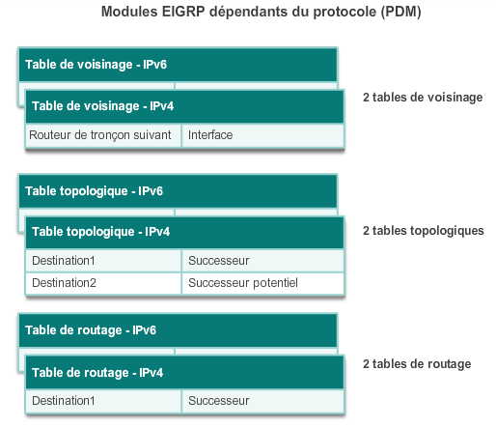
Modules dépendants d'un protocole
PDM: Protocol Dépendent modules Pour IPv4 et IPv6

Slide 31
Types de messages EIGRP
Message | Rôle
Hello | Utilisé pour détecter les routeurs voisins configurés avec EIGRP Envoyé en multicast de façon périodique N’est pas directement accusé en réception
Acknowledgment | Pour accuser réception des mises à jour
Update | Pour avertir les routes Envoyé en multicast en cas de modification uniquement
Query | Requête à propos d'une route (réseau ou préfixe) pour laquelle le meilleur chemin a été perdu Si une mise à jour indique qu'un chemin est tombé alors des requêtes multicast sont utilisées pour demander aux autres voisins s'ils ont un autre chemin pour ce réseau Si le déclencheur de la requête ne reçoit aucune réponse de ses voisins alors il répète sa requête en unicast à chacun des voisins n'ayant pas répondu Jusqu'à ce qu'il obtienne une réponse Abandon au bout de 6 essais
Reply | Utilisés pour répondre à une requête Répondent en unicast pour Indiquer un chemin alternatif Indiquer qu'il n'a pas d'autre chemin

Slide 32
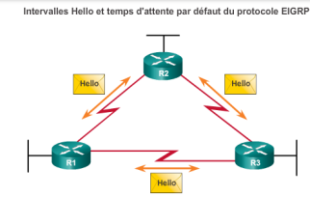
Messages Hello
Utilisés pour :
Détecter les routeurs voisins configurés avec EIGRP
Former des contiguïtés de voisinage EIGRP
Envoyés par multicast à l’adresse 224.0.0.10 (pour IPv4)
Encapsulés dans du RTP (Reliable Transport Protocole)
Attention ! Ce n’est pas le même protocole que RTP (Real Time Protocol) qui est utilisé pour les communications multimédias
RTP est propriétaire Cisco
EIGRP envoie des paquets Hello périodiquement
Toutes les 5 secondes (ou 60 secondes pour les réseaux NBMA*)
Les premiers paquets Hello sont utilisés pour lister les voisins (construire la table de voisinage)
Les paquets Hello suivants sont utilisés comme "Keepalive"
Si aucun paquet Hello n'est reçu de la part d'un voisin à l'expiration du compteur "HoldTime" alors le voisin est supprimé de la table de voisinage et le routage doit converger de nouveau
* NBMA: Non Broadcast Media Access (exemple FrameRelay)

Slide 33
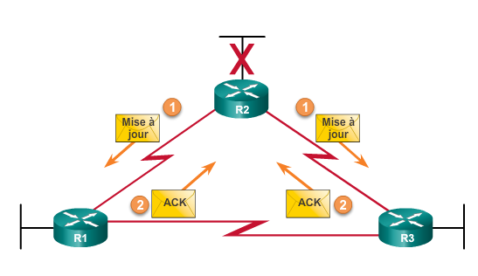
Messages Update et Ack
Un routeur EIGRP envoie des paquets de mise à jour « Update » pour propager les informations de routage
Mises à jour partielles:
Envoie des mises à jour incrémentielles uniquement lorsque l'état d'une destination change
Mises à jour limitées :
Propagation des mises à jour partielles qui sont envoyées uniquement aux routeurs affectés par les modifications
Utilisent un mode d'acheminement fiable, ce qui signifie que le routeur expéditeur exige un reçu (Ack)

Slide 34
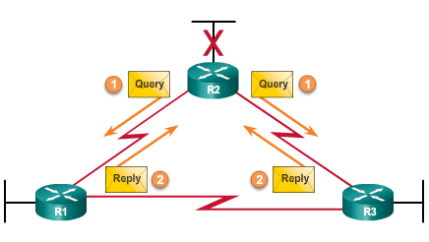
Messages Query et Reply
Query: utilisé pour demander des informations sur les routes
Les demandes utilisent la livraison fiable
Elles sont envoyées en multicast ou en unicast
Les réponses « Reply » utilisent la livraison fiable également mais sont envoyées uniquement en unicast

Slide 35
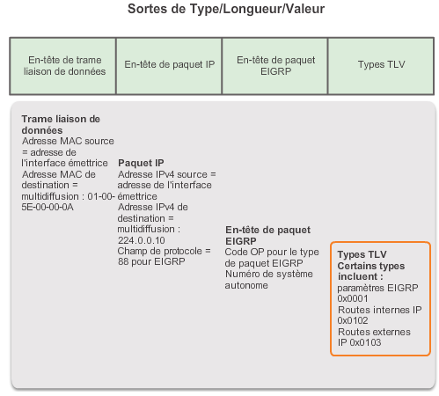
Encapsulation des messages EIGRP

Slide 36
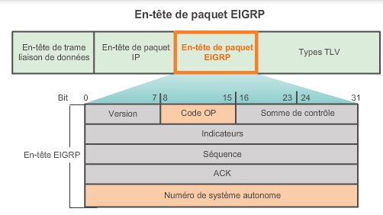

En-tête de paquet EIGRP et TLV
Notes:
7.1.3.2 EIGRP Packet Header and TLV

Slide 37
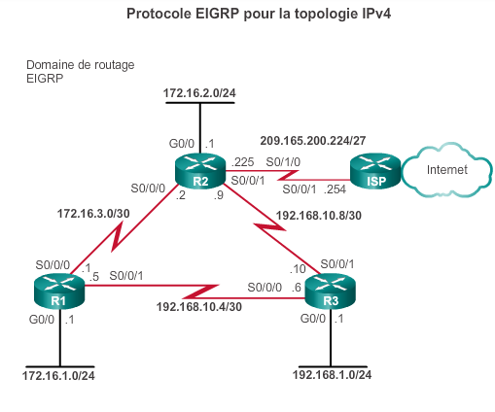
Travail demandé
Utilser Packet Tracer pour réaliser le réseau suivant

Slide 38
Activer EIGRP sur un routeur
!Activer EIGRP sur R1
R1(config)#router eigrp 1
! Le 1 ici représente le numéro d’AS
!Activer Configuration EIGRP sur R2
R3(config)#router eigrp 1
!Configuration EIGRP sur R3
R3(config)#router eigrp 1

Slide 39
Numéros de système autonome
Le numéro de système autonome est seulement significatif au domaine de routage EIGRP
Le numéro de système autonome EIGRP n'est pas associé aux numéros de système autonome globaux attribués par l'IANA (Internet Assigned Numbers Authority) utilisés par les protocoles de routage externes
Les FAI et grandes institutions utilisent le protocole de routage à passerelle extérieure BGP (Border Gateway Protocol) pour propager les informations de routage, qui fait utiliser le numéro de système autonome IANA dans sa configuration

Slide 40
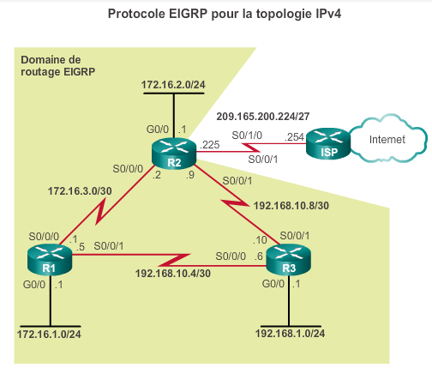
ID de routeur EIGRP
Utilisé dans les deux protocoles de routage EIGRP and OSPF, cependant le rôle de l’ID de routeur est plus significatif dans OSPF

Slide 41
Configuration de l'ID de routeur EIGRP
1ère méthode :
Commande « router-id »
2ème méthode :
Utiliser une adresse de bouclage IPv4
Si la commande eigrp router-id n'est pas utilisée et si des interfaces de bouclage sont configurées, le protocole EIGRP choisit l'adresse IPv4 la plus élevée parmi celles de ses interfaces de bouclage
!Configurer l’ID avec la commande router-id
Router(config)# router eigrp autonomous-system
Router(config-router)# eigrp router-id ipv4-address
! Configuration d’une interface de bouclage (Loopback Interface)
Router(config)# interface loopback number
Router(config-if)# ip addressipv4-address subnet-mask

Slide 42
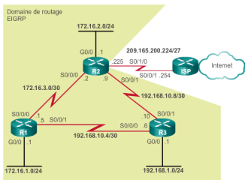
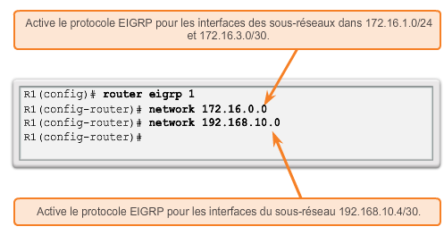
La commande network
Elle permet à chaque interface du routeur, correspondant à l'adresse réseau indiquée dans la commande network, d'envoyer et de recevoir des mises à jour EIGRP
Le réseau des interfaces est inclus dans les mises à jour de routage EIGRP

Slide 43
La commande network
La commande log-neighbor-changes est activée par défaut
Cette commande sert à :
Afficher les modifications apportées aux contiguïtés de voisinage EIGRP
Vérifier les contiguïtés de voisinage pendant la configuration du protocole EIGRP
Conseiller l'administrateur réseau en cas de suppression de contiguïtés EIGRP
! Configuration d’une interface de bouclage (Loopback Interface)
Router(config)# router eigrp 1
Router(config-router)# eigrp log-neighbor-changes

Slide 44
Commande network et masque générique
Si l’administrateur réseau ne veut pas inclure toutes les interfaces d’un réseau lorsqu’il active EIGRP, il doit alors ajouter un masque générique à la commande network
Note: certaines versions IOS permettent également de saisir le masque de sous-réseau plutôt qu'un masque générique.
! Exemple de configuration avec le masque générique
! Seul le réseau 172.16.1.0/24 va être annoncé par eigrp
! Eigrp ne sera pas activé sur la S0/0/0 => Pas de communication eigrp entre R1 et R2
!
R1(config)# router eigrp 1
R1(config-router)# network 172.16.1.0 0.0.0.255
Notes:
7.2.1.7 The Network Command and Wildcard Mask

Slide 45
Commande passive interface
Utiliser la commande passive-interface pour :
Empêcher les contiguïtés de voisinage sur certaines interfaces
Supprimer le trafic de mise à jour inutile, notamment en présence d'une interface LAN, sans autres routeurs connectés
Augmenter les contrôles de sécurité, par exemple pour empêcher les périphériques de routage indésirables inconnus de recevoir les mises à jour EIGRP
R1(config)# router eigrp 1
R1(config-router)# passive-interface G0/0
Notes:
7.2.1.8 Passive Interface

Slide 46
Fonctionnement du protocole et paramètres EIGRP

Slide 47
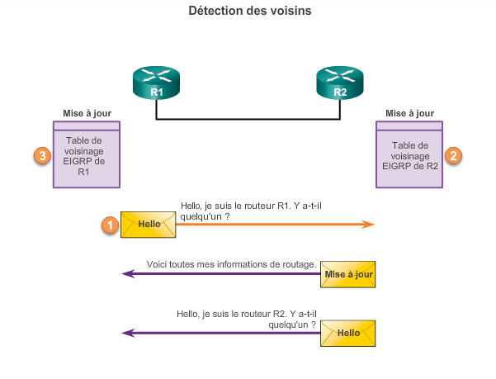
Contiguïté de voisinage EIGRP

Slide 48
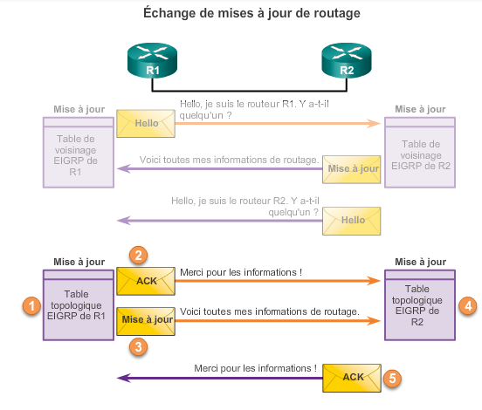
Table topologique EIGRP

Slide 49
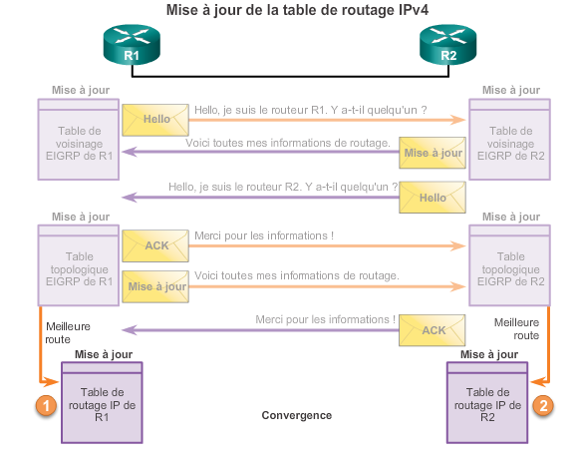
Convergence EIGRP
Convergence : Tous les routeurs ont des informations de routage cohérentes et à jour

Slide 50
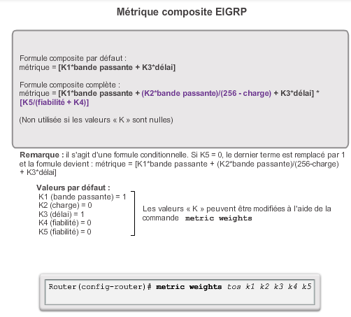
Métrique composite EIGRP
Le protocole EIGRP utilise les métriques suivantes pour calculer le chemin préféré vers un réseau :
Bande passante
Délai
Fiabilité (optionnelle)
Charge (optionnelle)

Slide 51
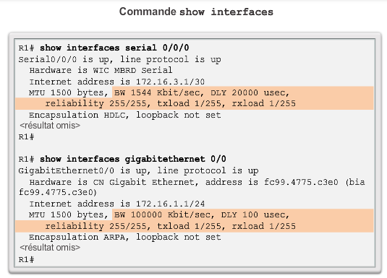
Examining Interface Values
BW : Bande passante d’une interface (en Kilobits par seconde).
DLY: Délai de l’interface (microsecondes)
Reliability : Fiabilité de l’interface entre la source et destination
Txload, Rxload : Par défaut, entre la source et destination

Slide 52

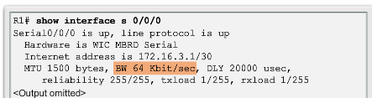
Bandwidth
Utiliser la commande show interfaces pour vérifier la valeur de la variable « bandwidth »
Il est important d’ajuster la valeur de « bandwidth » pour correspondre à la réalité
Les deux interfaces du lien doivent avoir la même valeur de « bandewidth »
Notes:
7.3.2.3 Bandwidth Metric
Si la bande passante réelle du lien est différente de la valeur de bande passante par défaut, cette dernière doit être modifiée.

Slide 53
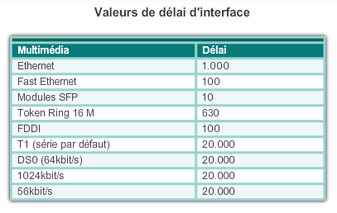
Délai
Notes:
7.3.2.4 Delay Metric

Slide 54
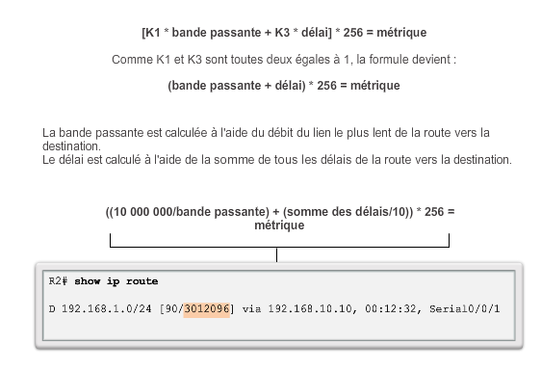
Mode de calcul de la métrique EIGRP
Étape 1 :
Déterminez le lien avec la bande passante la plus lente sur le chemin entre la source et la destination
Utilisez cette valeur pour calculer la bande passante (10 000 000/bande passante)
Étape 2 :
Déterminez la valeur de délai de chaque interface sortante vers la destination. Additionnez les valeurs de délai et divisez le résultat par 10 (somme des délais/10).
Étape 3 :
Additionnez les valeurs calculées de bande passante et de délai et multipliez la somme par 256 pour obtenir la métrique EIGRP
Notes:
7.3.2.5 Calculating the EIGRP Metric

Slide 55
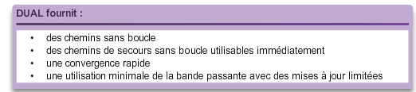
Algorithme DUAL et table topologique
Le protocole EIGRP utilise l'algorithme DUAL (Diffusing Update Algorithm) pour fournir les meilleurs chemins sans boucle et des chemins de secours sans boucle
DUAL FSM (Finite State Machine) traque toutes les routes:
Utilise les métrique EIGRP pour sélectionner les meilleurs chemins sans boucle
Identifie les itinéraires avec le chemin du moindre coût à insérer dans la table de routage
EIGRP évite autant que possible tout nouveau calcul en gérant une liste de routes de sauvegarde que DUAL a déjà évaluées comme sans boucle

Slide 56
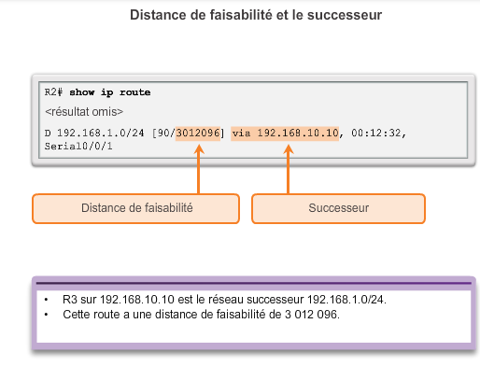
DUAL: Successeur et distance de faisabilité
Un successeur est un routeur voisin utilisé pour le transfert de paquets et qui constitue la route à moindre coût vers le réseau de destination
La distance de faisabilité (FD) est la métrique la plus basse calculée pour atteindre le réseau de destination

Slide 57
DUAL Successeurs potentiels
Un successeur potentiel (FS) est un voisin disposant d'un chemin de secours sans boucle vers le même réseau que le successeur, et qui remplit la condition de faisabilité (FC)
La condition de faisabilité (FC) est remplie lorsque la distance annoncée (RD) d'un voisin à un réseau est inférieure à la distance de faisabilité du routeur local par rapport à ce même réseau de destination. Si la distance annoncée est inférieure, elle représente un chemin sans boucle.
La distance annoncée (RD) correspond simplement à la distance de faisabilité d'un voisin EIGRP vers le même réseau de destination

Slide 58
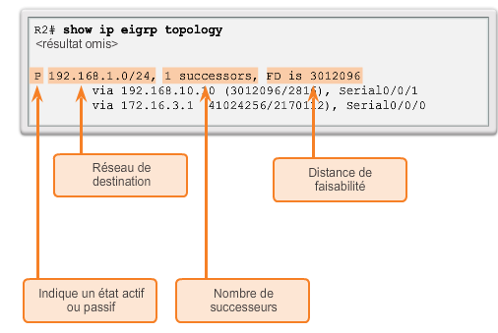
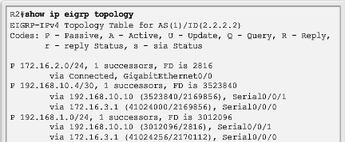
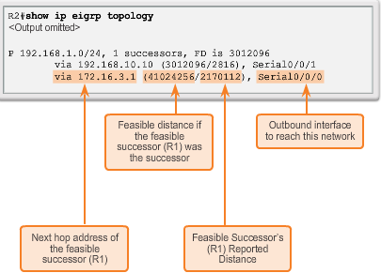
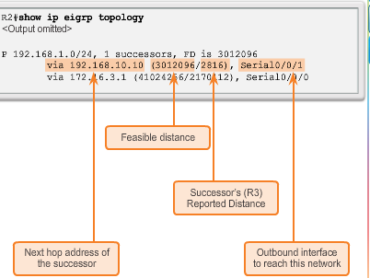
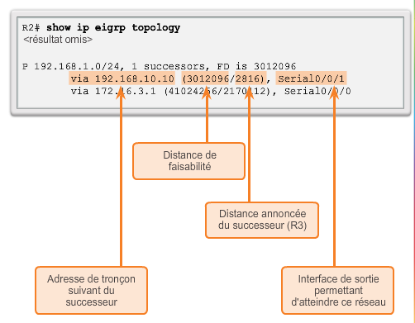
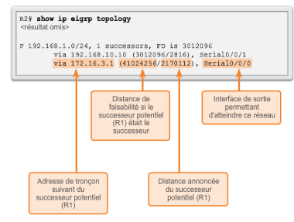
DUAL Successeurs potentiels
Notes:
7.3.3.5-6 Topology Table: Show ip eigrp Command

Slide 59
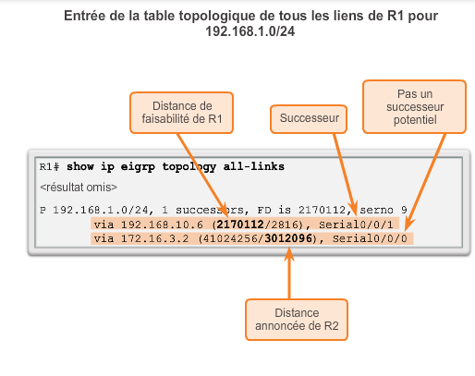
Table topologique : aucun successeur potentiel
Notes:
7.3.3.7 Topology Table: No Feasible Successor

Slide 60
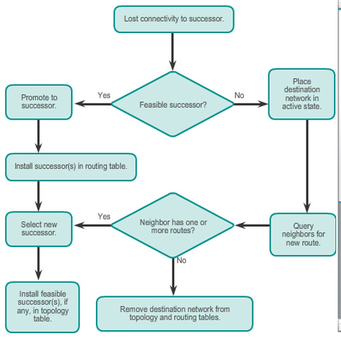
DUAL Finite State Machine (FSM)

Slide 61
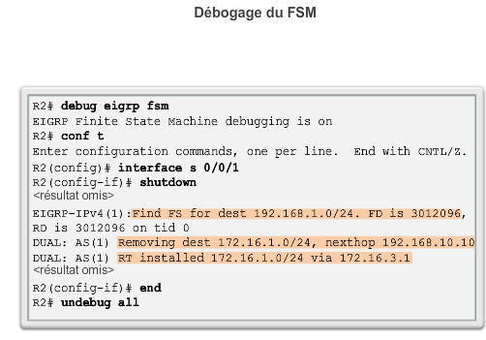
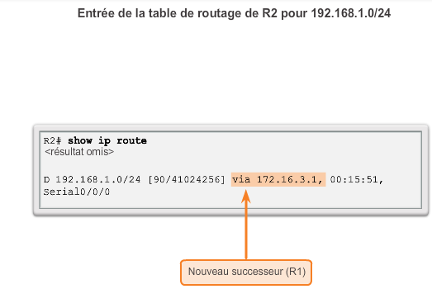
DUAL: Troubleshooting
Notes:
7.3.4.2 DUAL: Feasible Successor

Slide 62
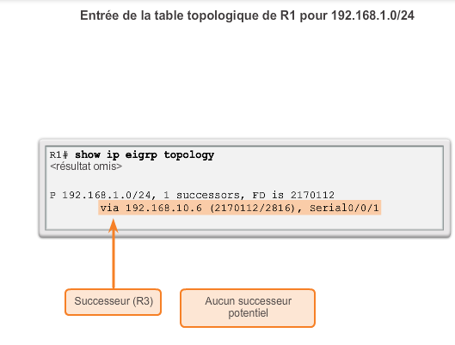

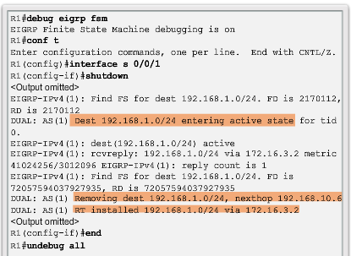
DUAL: Troubleshooting
Notes:
7.3.4.3 DUAL: No Feasible Successor

Slide 63
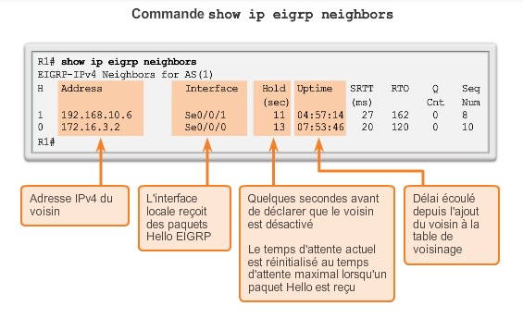
Vérification du protocole EIGRP
Notes:
7.2.2.1 Verifying EIGRP: Examining Neighbors

Slide 64
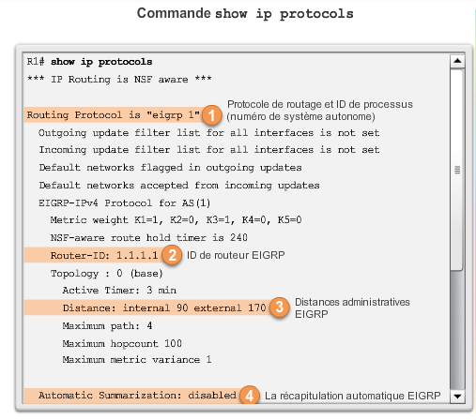
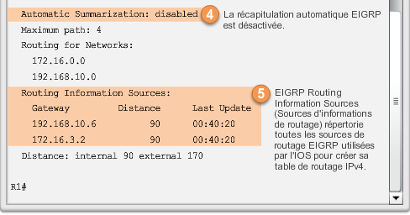
Vérification du protocole EIGRP
Notes:
7.2.2.2 Verifying EIGRP: Show ip protocols command

Slide 65
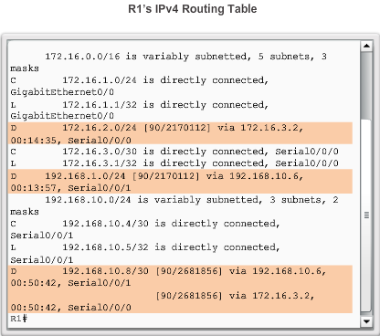
Vérification du protocole EIGRP
Notes:
7.2.2.3 Verifying EIGRP: Examine the IPv4 routing table

Slide 66
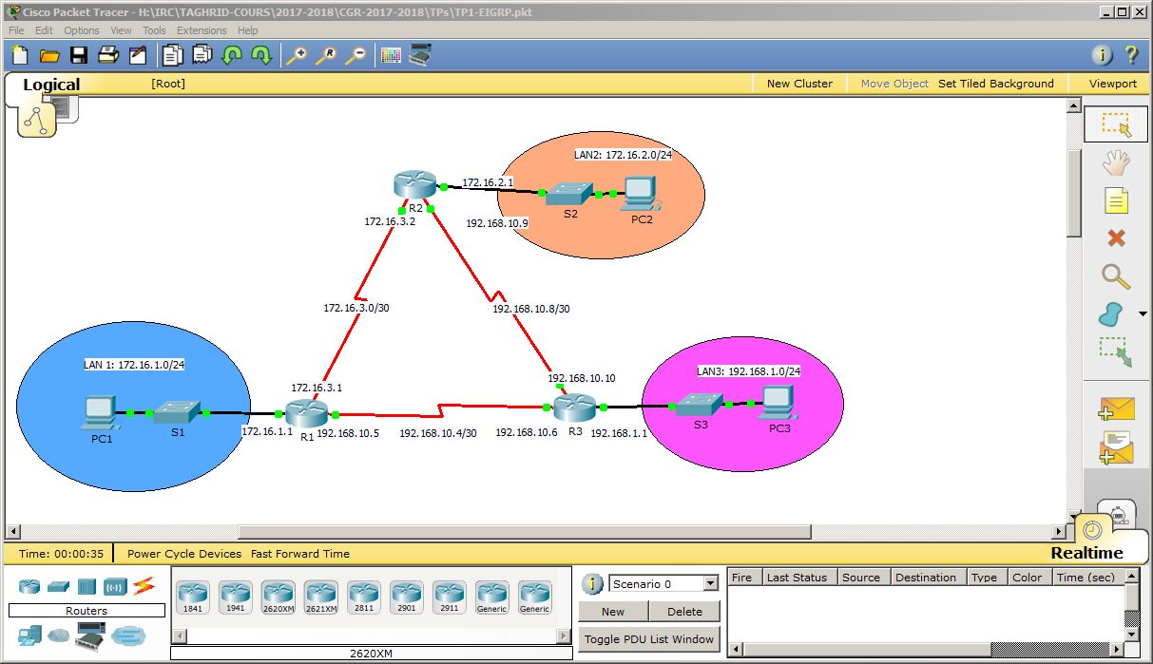
Travail demandé
Utiliser packettracer pour réaliser le réseau
Configurer le protocole de routage EIGRP IPv4 sur les trois routeurs
Passiver les interfaces LAN
A quoi cela va-t-il servir?
Désactiver la récapitulation automatique sur chaque routeur en utilisant la commande no auto-summary
En quoi notre topologie justifie-t-elle cette configuration?

Slide 67
Travail demandé
Vérifier le fonctionnement d’EIGRP avec la commande « sh ip protocols »
Quelles sont les valeurs « K » utilisées par EIGRP?
Vérifier la contigüité de voisinage avec la commande « sh ip eigrp neighbors »
Utiliser la commande « sh ip route » pour afficher le contenu des tables de routage sur R1, R2, et R3
Vérifier la connectivité de bout en bout entre les PC

Slide 68
Configuration de la bande passante et équilibrage de charge à coût égal et inégal
Examiner la table de routage sur R3 et vous allez remarquer que R3 fait l’équilibrage de charge pour aller vers le réseau 192.168.10.5 car les deux routes ont la même métrique 268156. Cette métrique est dite FD (Feasible Distance )
D 172.16.3.0/30 [90/2681856] via 192.168.10.5, 00:25:24, Serial0/1/0 [90/2681856] via 192.168.10.9, 00:25:24, Serial0/1/1
Par défaut lorsque deux routes avec deux métriques différentes sont possibles, pour joindre un réseau, le routeur EIGRP choisit la route avec la métrique la plus faible
Pour autoriser l’insertion des deux routes dans la table de routage et faire l’équilibrage de charge entre les deux on peut utiliser la « variance »
FD : est la métrique de la meilleure route
FD’ : est la métrique de la 2ème route
V : est la valeur de la variance
Pour que la 2ème route soit insérée dans la table de routage il faut que FD <= FD’ * V
Pour fixer la valeur V, lancer la commande « variance V » dans la configuration d’EIGRP

Slide 69
Travail demandé
Quelles sont les valeurs de la bande passante BW et du délai utilisées dans le calcul de la métrique EIGRP sur S0/1/1 de R3?
Quelles sont les valeurs de la bande passante BW et du délai utilisées dans le calcul de la métrique EIGRP sur S0/1/0 de R3?
Modifier la valeur de la variable BW sur l’interface S0/1/0.
Cette commande ne modifie pas réellement la bande passante de l’interface. Elle a seulement une influence sur le calcul de la métrique du lien dans EIGRP
Examiner le contenu de la table de routage sur R3. Existe-t-il encore deux routes vers le réseau 172.16.3.0/30? Justifier votre réponse
Modifier la valeur de la « variance » pour avoir à nouveau 2 routes vers le réseau 172.16.3.0/30

Slide 70
A faire en autonomie
Pour les 2 groupes A et B
Pour le groupe C
Lire le chapitre 5 sur le site de Cisco académie, module 3IRC-CGR-2018-2019
Répondre au questionnaire du chapitre 5 en ligne
Passer l’examen de fin du chapitre 5 en ligne
Lire le chapitre 6 sur le site de Cisco académie, module 3IRC-CGR-2018-2019
Répondre au questionnaire du chapitre 5 et 6 en ligne
Passer l’examen de fin des chapitres 5 et 6 en ligne

Slide 71
Références
Cisco.netacad.com (cursus CCNA R&S et CCNP R&S)
https://tools.ietf.org/html/rfc2453 (RIPv2)

